Slide 1

GERBANG GERBANG LOGIKA DASAR
Slamet Fauzi 18.11.0255
Ryand Firmandabekti A. 18.11.0281
Hekal Ramadhan 15.11.0329

Slide 2
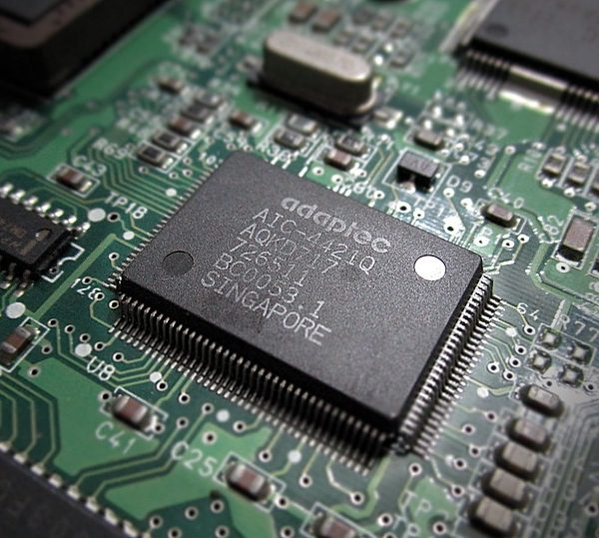
GERBANG LOGIKA

Slide 3
Gerbang logika atau gerbang logik adalah suatu entitas dalam elektronika dan matematika Boolean yang mengubah satu atau beberapa masukan logik menjadi sebuah sinyal keluaran logik. Gerbang logika terutama diimplementasikan secara elektronis menggunakan diode atau transistor, akan tetapi dapat pula dibangun menggunakan susunan komponen-komponen yang memanfaatkan sifat-sifat elektromagnetik (relay), cairan, optik dan bahkan mekanik.

Slide 4
Dalam teknik digital apa yang dinamakan logika tegangan adalah dua kondisi tegangan yang saling berlawanan.
“ADA TEGANGAN” berlogika satu (1) berlogika tinggi” (high),
“TIDAK ADA TEGANGAN”
Berlogika nol (0) berlogika rendah
(low).

Slide 5

MACAM GERBANG LOGIKA

Slide 6
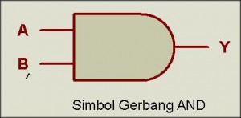
AND
“Gerbang AND akan memberikan keluaran/output 1 apabila semua masukannya/input bernilai 1”.
Keterangan: Input bisa lebih dari dua buah, tapi output tetap satu buah.
Input |  | Output
A | B | Y
0 | 0 | 0
0 | 1 | 0
1 | 0 | 0
1 | 1 | 1

Slide 7
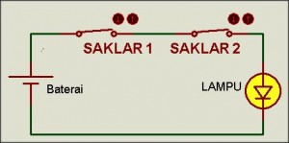
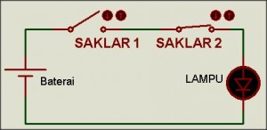
AND
Karena saklar 1 diseri dengan saklar 2 terhadap lampu maka Lampu akan menyala/1 jika saklar 1 dan saklar 2 ditekan/close (1) , dan lampu akan mati/0 jika salah satu saklar dalam kondisi terbuka/open/0.

Slide 8
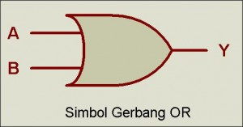
OR
“Gerbang OR akan memberikan keluaran/output 1 apabila salah satu masukannya/input bernilai 1”.
Keterangan: Input bisa lebih dari dua buah, tapi output tetap satu buah.
Input |  | Output
A | B | Y
0 | 0 | 0
0 | 1 | 1
1 | 0 | 1
1 | 1 | 1

Slide 9
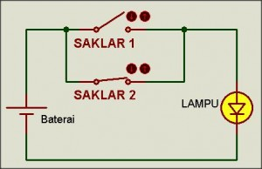
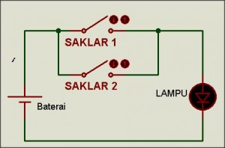
OR
Karena saklar 1 diparalel dengan saklar 2 terhadap lampu maka Lampu akan menyala/1 jika saklar 1 atau saklar 2 ditekan/close (1) , dan lampu akan mati/0 jika semua saklar dalam kondisi terbuka/open/0.

Slide 10
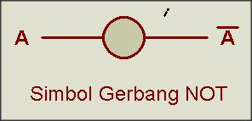
NOT
“Gerbang NOT akan memberikan logika output yang berlawanan dari inputnya”.
Input | Output
A | Y
0 | 0
1 | 0

Slide 11
NOT
Penerapan dari gerbang not ini yaitu dikombinasikan dengan gerbang-gerbang sebelumnya yaitu gerbang AND dan OR membentuk gerbang baru yaitu misalnya :
AND + NOT = NAND
OR + NOT = NOR

Slide 12
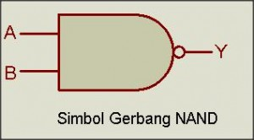
NAND
Gerbang NAND merupakan kebalikan dari gerbang AND atau kombinasi dari gerbang AND dan NOT.
Inti dari gerbang logika NAND adalah
“Gerbang NAND akan memberikan keluaran/output 0 apabila semua masukannya/input bernilai 1”.
Input |  | Output
A | B | Y
0 | 0 | 1
0 | 1 | 1
1 | 0 | 1
1 | 1 | 0

Slide 13
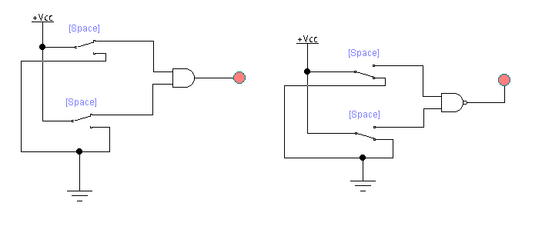
AND dan NAND
AND bernilai 1 dan 1 maka akan bernilai 1,perhatikan gambar diatas saklar menunjukan ke arah +vcc yang menyebabkan lampu menjadi menyala, sedangkan pada gerbang NAND merupakan kebalikan dari gerbang AND yaitu jika bernilai 0 dan 0 akan bernilai 1 (NOT AND). Sehingga saklar yang tidak mengarahkan ke +vcc mengakibatkan lampu menyala.

Slide 14
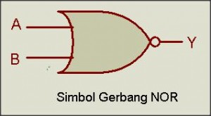
NOR
Gerbang NOR merupakan kebalikan dari gerbang OR atau kombinasi dari gerbang OR dan NOT.
Inti dari gerbang logika NOR adalah
“Gerbang NOR akan memberikan keluaran/output 1 apabila semua masukannya/input bernilai 0 ”.
Keterangan: Input bisa lebih dari dua buah, tapi output tetap satu buah.
Input |  | Output
A | B | Y
0 | 0 | 1
0 | 1 | 0
1 | 0 | 0
1 | 1 | 0

Slide 15
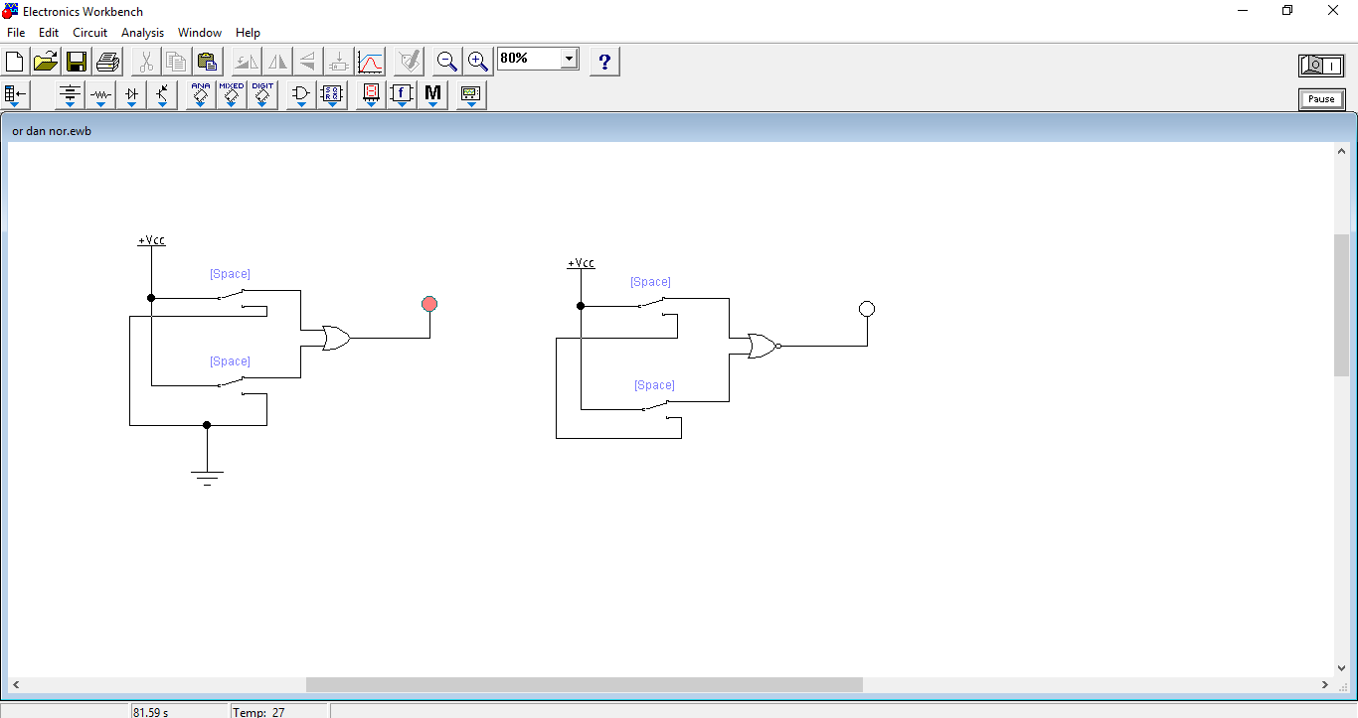
OR dan NOR
OR merupakan gerbang yang jika salah satunya memiliki nilai 1, maka akan menghasilkan nilai 1. Seperti pada gambar diatas, gerbang OR memiliki nilai 1 dan 1 yang menghasilkan nilai 1 sehingga lampu dapat menyala. Sedangkan pada rangkaian gerbang NOR merupakan gerbang yang jika memiliki nilai 1 diantara kedua saklar maka akan menghasilkan nilai 0, gerbang NOR merupakan kebalikan dari gerbang OR.

Slide 16
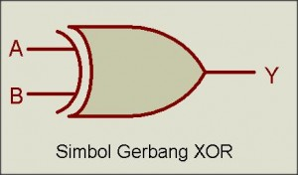
XOR
XOR merupakan singkatan dari exclusive-OR.
Inti dari gerbang logika XOR adalah
“Gerbang XOR akan memberikan keluaran/output 0 apabila semua masukannya/input bernilai sama ”.
Input |  | Output
A | B | Y
0 | 0 | 0
0 | 1 | 1
1 | 0 | 1
1 | 1 | 0

Slide 17
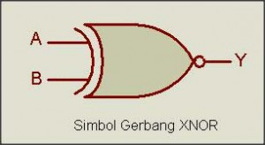
XNOR
XNOR merupakan kebalikan dari XOR atau kombinasi dari XOR dan NOT.
Inti dari gerbang logika XNOR adalah
“Gerbang XNOR akan memberikan keluaran/output 1 apabila semua masukannya/input bernilai sama ”.
Input |  | Output
A | B | Y
0 | 0 | 1
0 | 1 | 0
1 | 0 | 0
1 | 1 | 1

Slide 18
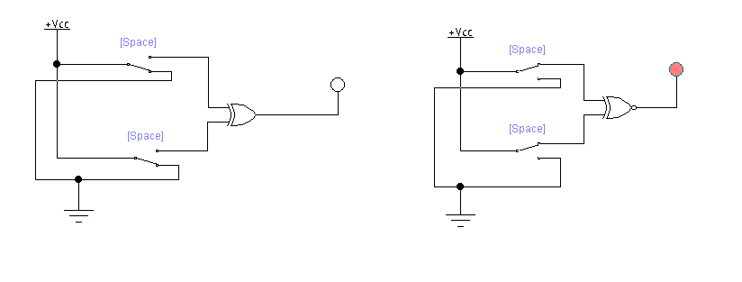
XOR dan XNOR
jika salah satunya memiliki nilai 1, maka akan menghasilkan nilai 1. Seperti pada gambar diatas, gerbang XOR memiliki nilai 1 dan 1 yang menghasilkan nilai 0 sehingga lampu dapat mati. Sedangkan pada rangkaian gerbang XNOR merupakan gerbang yang jika memiliki dua nilai sama maka akan menghasilkan nilai 1.

Slide 19

TERIMAKASIH

